Slide 1
2023 Turizm Ekonomisi
1. Slayt
yglect.com

Slide 2
Global Turizm Ekonomisi
Uluslararası turist varışları 2023'ün ilk çeyreğinde pandemi öncesi seviyelerin %80'ine (2019'un aynı çeyreğine kıyasla -%20) ulaşırken, Avrupa ve Orta Doğu'daki güçlü sonuçlar 2022 yılı genelindeki %66'lık toparlanma seviyesine kıyasla artış göstermiştir.
Uluslararası turizm, 2023 yılının ilk çeyreğinde geçen yılın aynı dönemine kıyasla %86 büyüyerek yılın başında gücünü korumaya devam ettiğini gösterdi.
İlk üç ayda 235 milyon turistin uluslararası seyahat gerçekleştirdiği tahmin edilirken, bu rakam 2022 yılının aynı dönemindeki rakamın iki katından fazladır.

Slide 3
Global Turizm Ekonomisi
Orta Doğu engüçlü performansı göstermiştir (+%15) ve pandemi öncesi rakamları tam bir çeyrekte toparlayan ilk dünya bölgesidir. Avrupa, güçlü bölge içi talebin desteğiyle 2023'ün 1. çeyreğinde pandemi öncesi seviyelerin %90'ına ulaşmıştır.
Afrika ve Amerika kıtaları 2023'ün ilk üç ayında 2019 seviyelerinin yaklaşık %85'ine ulaşırken, Asya ve Pasifik'teki varışlar pandemi öncesi seviyelerin %54'üne tırmanmıştır.
Alt bölgelere göre, Güney Akdeniz Avrupa (+%1) ve Kuzey Afrika (+%4) 2019 rakamlarına ulaşmayı başaran alt bölgelerdir.

Slide 4
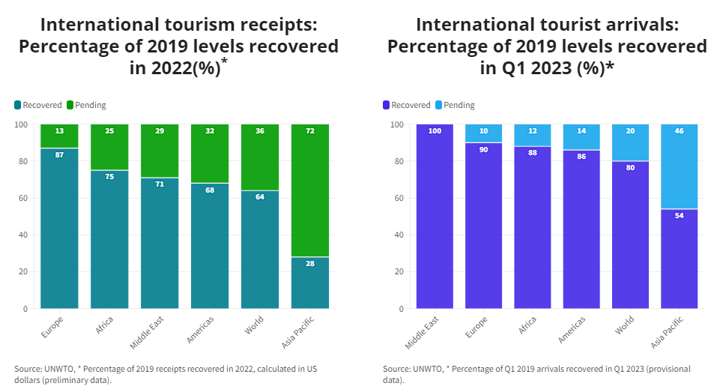
Global Turizm Ekonomisi

Slide 5
Global Turizm Ekonomisi
Önümüzdeki Kuzey Yarımküre yaz sezonunda, bastırılmış talebin güçlü olması, hava bağlantısındaki toparlanmanın devam etmesi ve Çin ile diğer büyük Asya pazarları ve destinasyonlarının yakın zamanda yeniden açılması sayesinde güçlü sonuçlar bekleniyor.
UNWTO Uzmanlar Paneli anketi, uzmanların neredeyse %70'inin Mayıs-Ağustos 2023 döneminde daha iyi bir performans beklediğini göstermektedir. Yine de çoğu, uluslararası turizmin 2024 veya daha sonrasına kadar 2019 seviyelerine dönmeyeceğine inanmaya devam etmektedir.

Slide 6
Global Turizm Ekonomisi
Zorlu ekonomik ortama yanıt olarak, turistlerin bu yıl giderek daha fazla paralarının karşılığını araması ve evlerine daha yakın yerlere seyahat etmesi bekleniyor.
Uluslararası varışlar, 2022 yılı genelinde %66'lık iyileşme seviyesine kıyasla, Avrupa ve Orta Doğu'daki güçlü sonuçlarla 2023'ün ilk çeyreğinde salgın öncesi seviyelerin %80'ine ulaşmıştır (2019'un aynı çeyreğine kıyasla -%20).
Uluslararası turizm, 2023 yılının ilk çeyreğinde geçen yılın aynı dönemine kıyasla %86 büyüyerek yılın başında devam eden gücü yansıtmıştır.

Slide 7
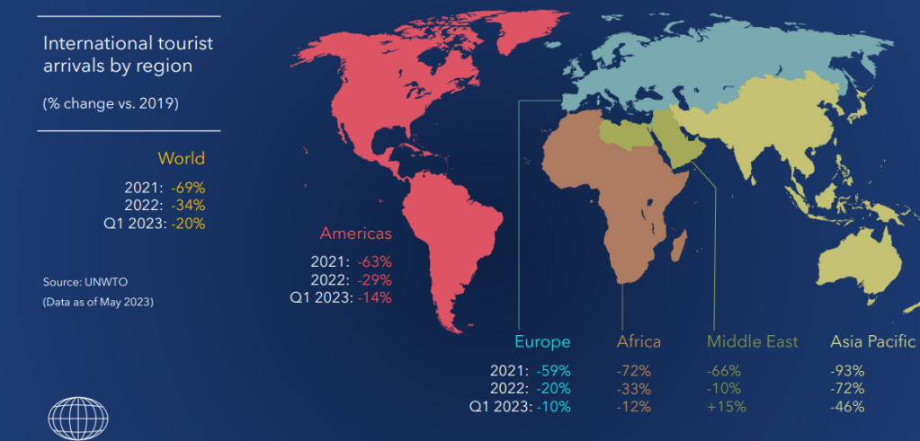
Global Turizm Ekonomisi

Slide 8
Global Turizm Ekonomisi
İlk üç ayda 235 milyon turistin uluslararası seyahat gerçekleştirdiği tahmin edilirken, bu rakam 2022 yılının aynı dönemindeki rakamın iki katından fazladır.
Bu sonuçlar, UNWTO'nun 2023 yılı için uluslararası varışların bu yılın sonuna kadar pandemi öncesi seviyelerin %80 ila %95'ine ulaşacağını öngören ileriye dönük senaryolarıyla uyumludur.
Orta Doğu, 2019'un ilk çeyreğinde kaydedilen sayıyı %15 aşan varışlarla en güçlü performansa sahne oldu. Sonuç olarak Orta Doğu, pandemi öncesi rakamları tam bir çeyrekte geri kazanan ilk bölge olmuştur.

Slide 9
Global Turizm Ekonomisi
Dünyanın en büyük destinasyon bölgesi olan Avrupa, güçlü bölge içi talebin desteğiyle 2023'ün ilk çeyreğinde salgın öncesi seviyelerin %90'ına ulaştı. Amerika Birleşik Devletleri'nden yapılan seyahatler de sonuçlara katkıda bulundu. ABD Ulusal Seyahat ve Turizm Ofisi verilerine göre, ABD'den Avrupa'ya yapılan seyahatler yılın başında güçlü bir büyüme göstermeye devam etti (Ocak 2022'ye kıyasla Ocak 2023'te +%118).

Slide 10
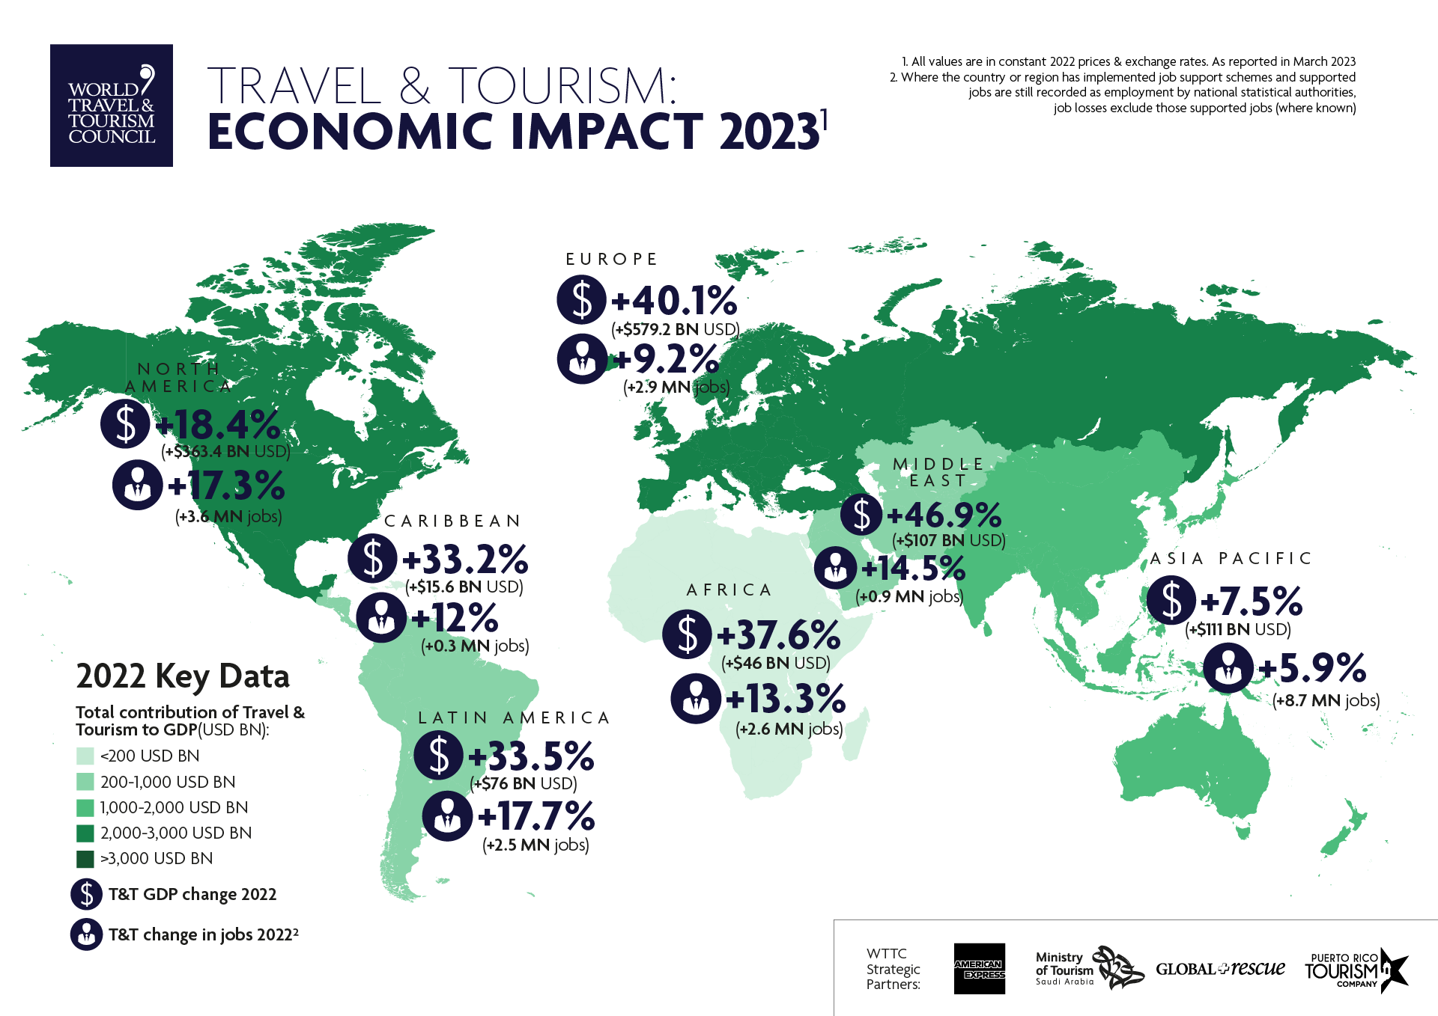

Slide 11
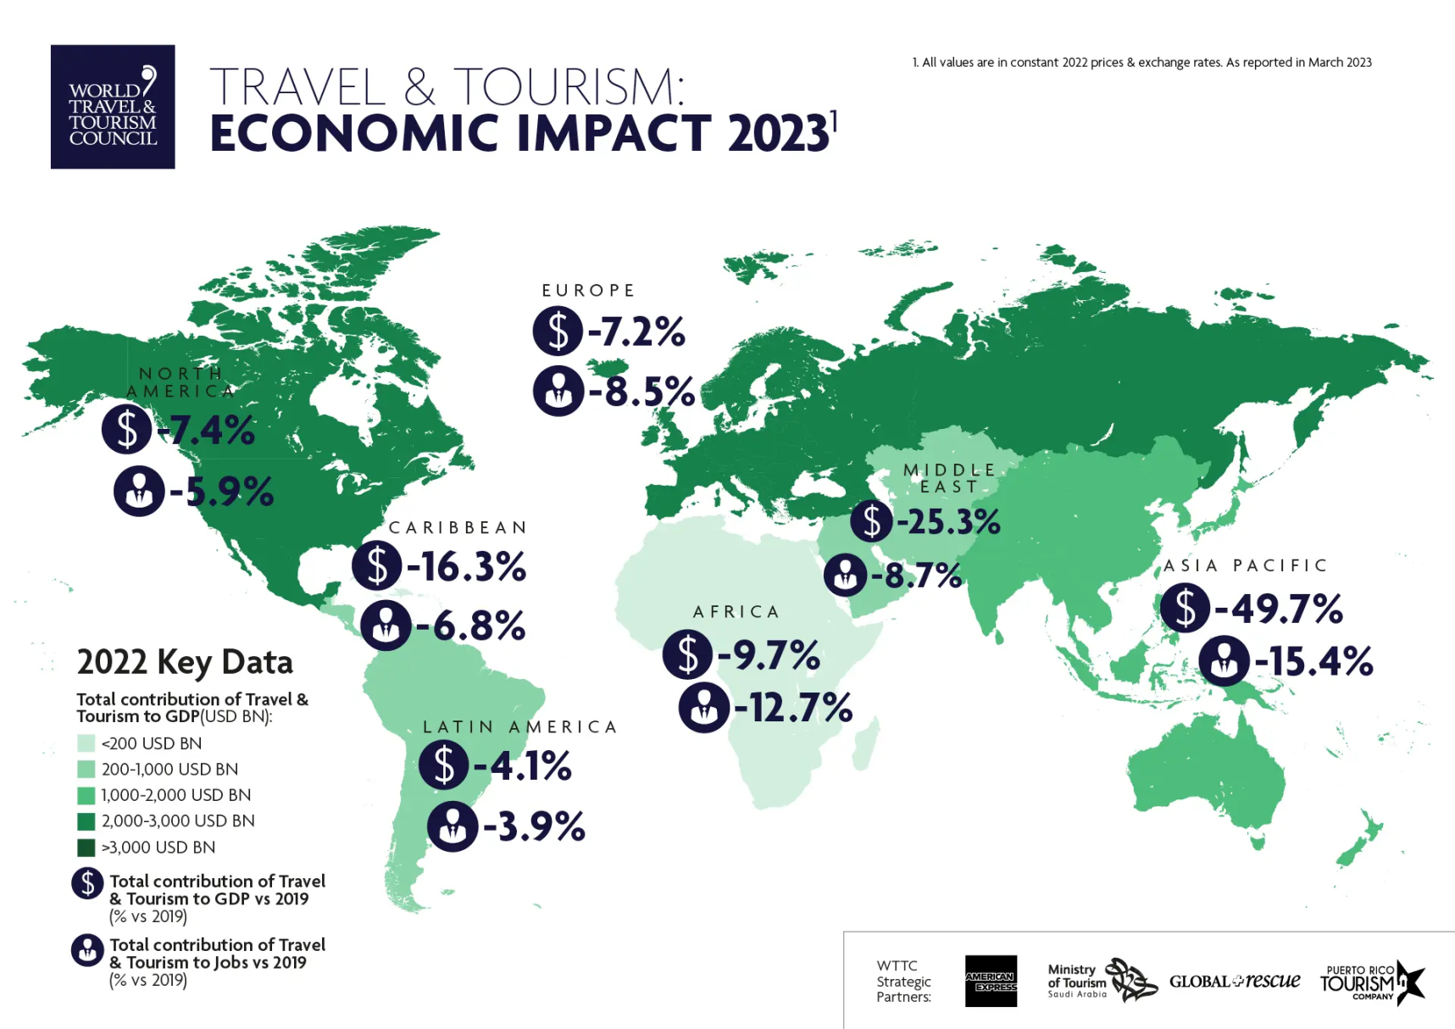

Slide 12
Global Turizm Ekonomisi
Afrika, 2023'ün ilk üç ayında salgın öncesi varışlarının %88'ini, Amerika kıtası ise yaklaşı %85'ini geri kazanmıştır.
Uluslararası turizm, 2022'nin sonunda ve bu yılın başlarında çeşitli destinasyonların ve kaynak pazarların açılmasının ardından 2023'ün ilk çeyreğinde varışların salgın öncesi seviyelerin %54'üne tırmandığı Asya ve Pasifik'te hızlı bir toparlanma yaşıyor.

Slide 13
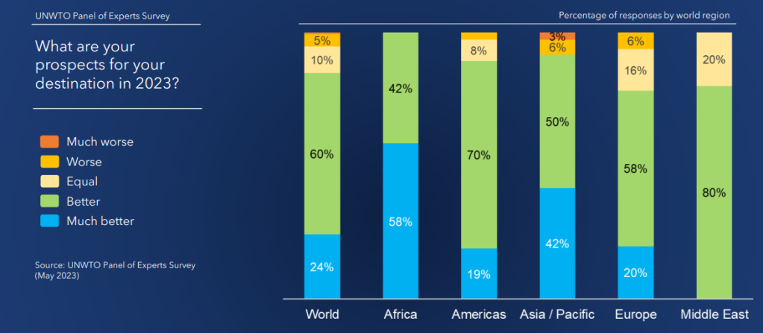
Global Turizm Ekonomisi

Slide 14
Global Turizm Ekonomisi
Uluslararası turizmin ilk çeyrekte elde ettiği güçlü sonuçlar UNWTO Turizm Uzmanları Paneli tarafından da teyit edilmiş olup, %67'si Ocak-Nisan 2023 dönemindeki turizm performansını daha iyi (%46) veya çok daha iyi (%21) olarak değerlendirmiştir.

Slide 15
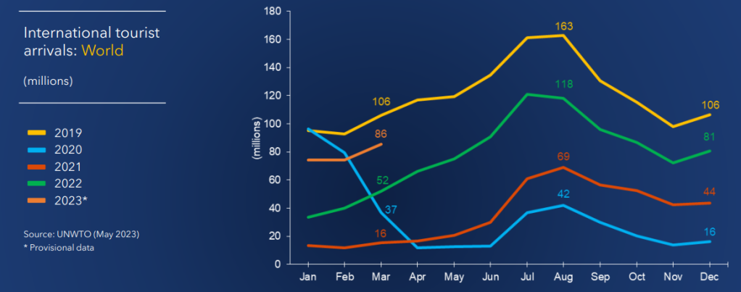
Global Turizm Ekonomisi

Slide 16
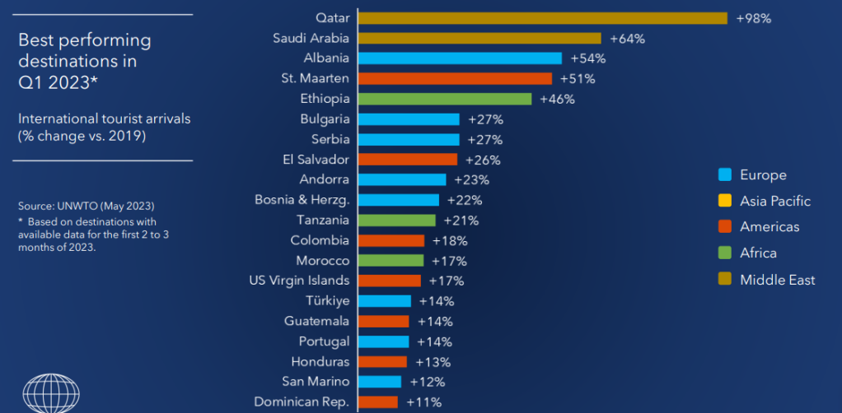
Global Turizm Ekonomisi

Slide 17
Global Turizm Ekonomisi
2023'ün ilk çeyreğinde birçok destinasyonda uluslararası turizm pandemi öncesi seviyeleri aşmıştır.
Aralarında Katar (+%98), Suudi Arabistan(+%64), Arnavutluk'un (+%54), da bulunduğu bazı destinasyonlar, 2019'un ilk çeyreğine kıyasla 2023'ün ilk çeyreğinde varışlarda olağanüstü bir büyüme kaydetmiştir.
Sint Maarten (+%51) ve Etiyopya (+%46). Bu çeyrekte çift haneli büyüme kaydeden diğer destinasyonlar ise Bulgaristan ve Sırbistan (her ikisi de +%27), El Salvador ( +%26), Andorra ( +%23), Bosna ve Hersek (+%22), Tanzanya (+%21), Kolombiya (+%18), ABD Virgin Adaları (+%17), Fas (Şubat ayına kadar +%17), Guatemala, Portekiz, Türkiye ( tümü +%14), Honduras (+%13), San Marino (+%12), Dominik Cumhuriyeti (+%11) ve Kıbrıs (+%10).

Slide 18
Global Turizm Ekonomisi
Uluslararası turizm gelirleri açısından, mevcut verilere göre bu çeyrekte en yüksek büyümeyi kaydeden destinasyonlar, gelirlerin 2019'un 1. çeyreğine kıyasla üç katına çıktığı Pakistan, kazançların iki katından fazla arttığı Romanya, Sırbistan ve Türkiye oldu. Fas (+%52), Portekiz (+%40), Mauritius (+%32), Ürdün (+%31) ve
Fransa'da(+%26), Bulgaristan (+%21), Meksika (+%20), Moğolistan (+%19), Kıbrıs ve İspanya (her ikisi de +%15) da bu çeyrekte gelirler pandemi öncesi seviyeleri aşmıştır.

Slide 19
Global Turizm Ekonomisi
İç turizm, başta büyük iç pazarlara sahip olanlar olmak üzere birçok destinasyonda toparlanmayı desteklemeye devam ediyor. Çin'de Kültür ve Turizm Bakanlığı, İşçi Bayramı tatilinde (29 Nisan- 3 Mayıs) 2019'a göre %19 artışla 274 milyon iç turizm seyahati kaydedildiğini bildirdi. Bu dönemde iç turizm harcamaları 21 milyar ABD dolarına ulaşarak 2022'ye kıyasla %129 artış gösterdi ve 2019 seviyelerine eşitlendi.
Ctrip verilerine göre, yurt dışı seyahat rezervasyonlarında yaklaşık %700'lük bir artış kaydedildi, ancak Çin'e ve Çin'den yurt dışı seyahatlerin toparlanması hala sınırlı uçuşlar ve vize birikimleri nedeniyle kısıtlıdır.

Slide 20
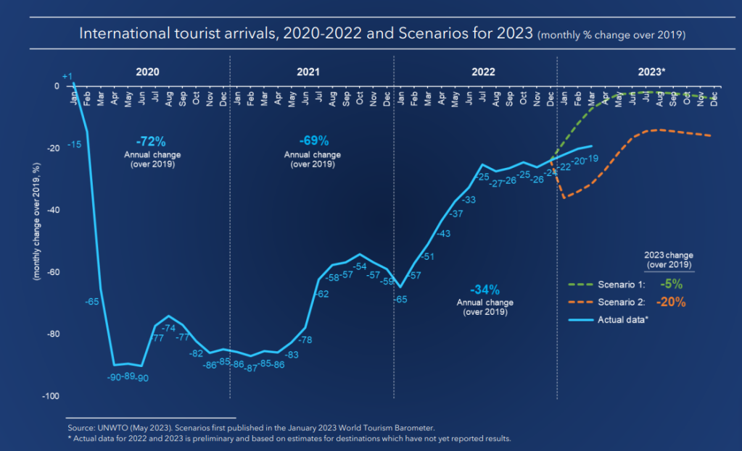
Global Turizm Ekonomisi

Slide 21
Global Turizm Ekonomisi
2022 için revize edilen veriler, uluslararası seyahat eden 960 milyondan fazla turisti göstermektedir; bu da geçen yıl pandemi öncesi rakamların üçte ikisinin (%66) geri kazanıldığı anlamına gelmektedir.
Mevcut verilere göre, bazı destinasyonlar 2022'de pandemi öncesi varış sayılarına ulaşmıştır: Arnavutluk, Andorra, Cabo Verde, Kolombiya, Curaçao, Dominik Cumhuriyeti, El Salvador, Etiyopya, Honduras, Lihtenştayn, Katar, Sint Maarten, Turks ve Caicos ve son olarak Birleşik Arap Emirlikleri.

Slide 22
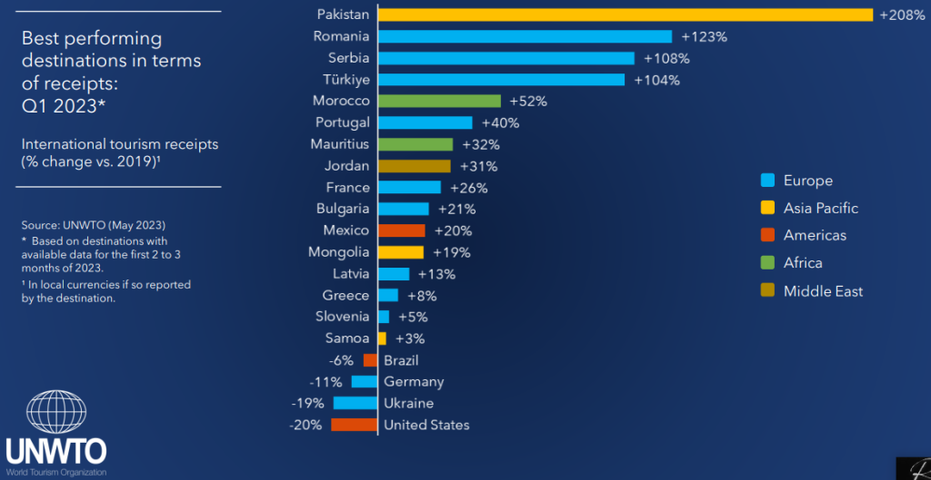
Global Turizm Ekonomisi

Slide 23
Global Turizm Ekonomisi
Uluslararası turizm gelirleri 2022 yılında 1 trilyon ABD dolarına ulaştı.
Uluslararası turizm gelirleri, uluslararası seyahatlerdeki önemli toparlanmanın etkisiyle 2021 yılına kıyasla reel olarak %50 artarak 2022 yılında 1 trilyon ABD dolarına ulaşmıştır.
Sonuç olarak, uluslararası ziyaretçi harcamaları pandemi öncesi seviyelerin %64'üne ulaştı (reel olarak ölçüldüğünde 2019'a kıyasla -%36).
Bölgelere göre, Avrupa 2022'de salgın öncesi seviyelerin %87'sine denk gelen 550 milyar ABD doları turizm geliri ile en iyi sonuçları elde etmiştir. Afrika salgın öncesi gelirlerinin %75'ini, Orta Doğ %70'ini ve Amerika kıtası %68'ini geri kazanmıştır.

Slide 24
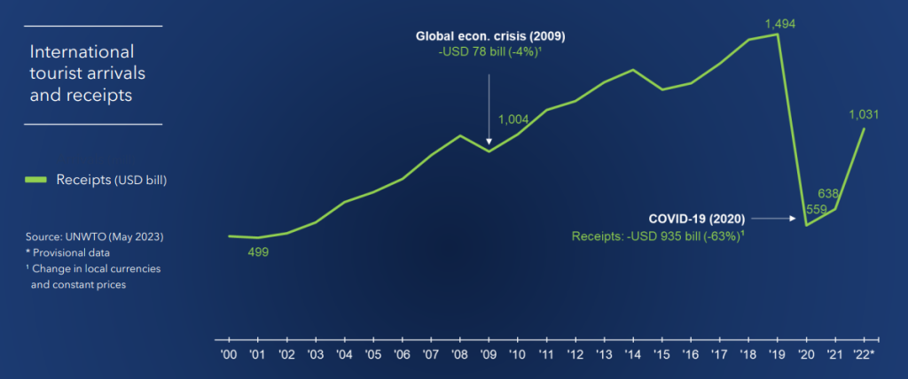
Global Turizm Ekonomisi

Slide 25
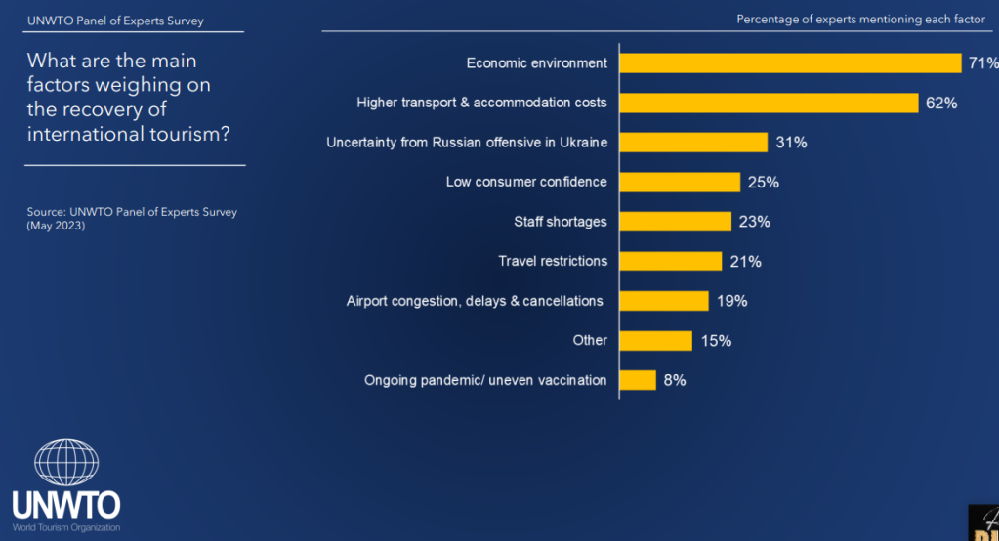
Global Turizm Ekonomisi

Slide 26
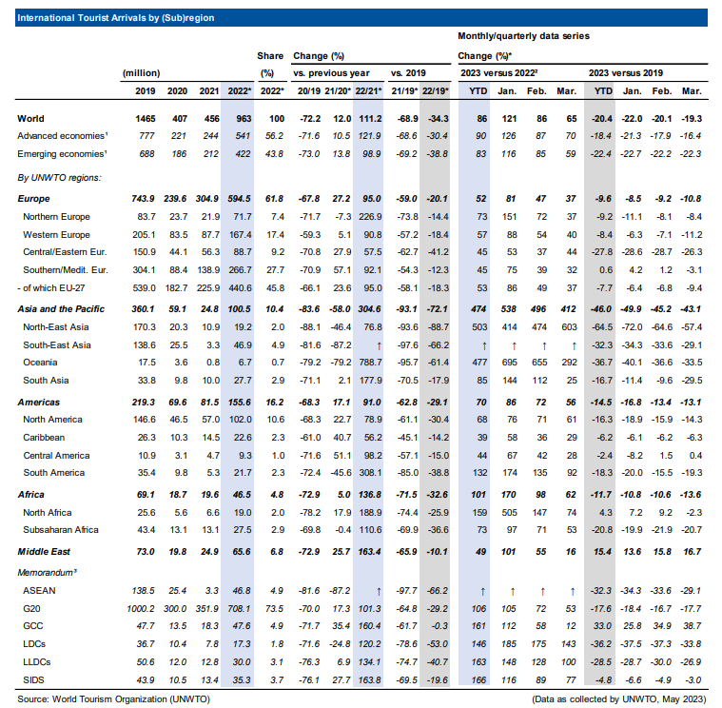

Slide 27
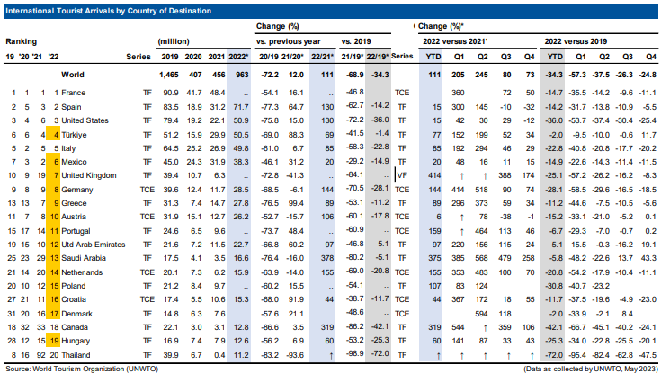
Global Turizm Ekonomisi

Slide 28
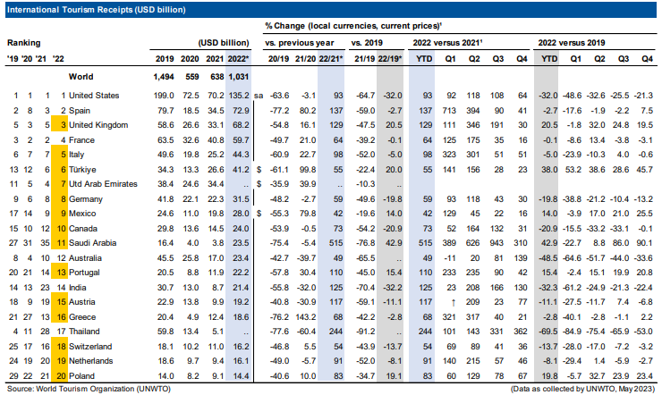
Global Turizm Ekonomisi

Slide 29
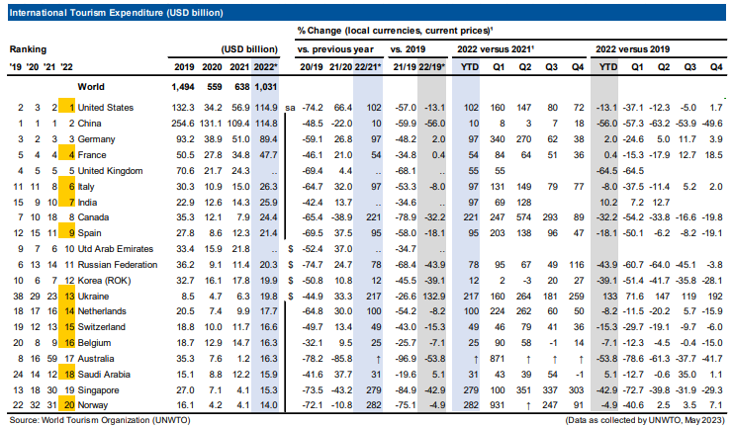
Global Turizm Ekonomisi

Slide 30
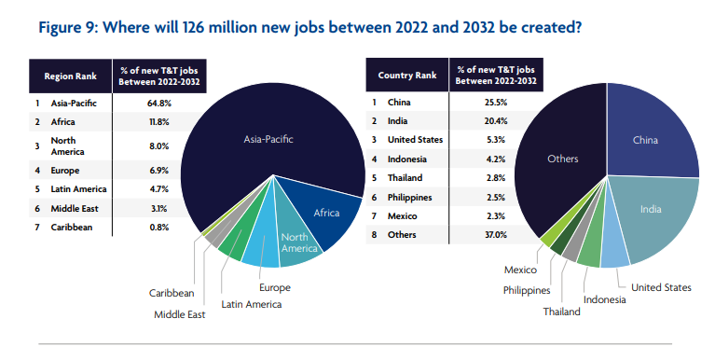
Global Turizm Ekonomisi
Kaynak: EIR 2022 Global Report

Slide 31
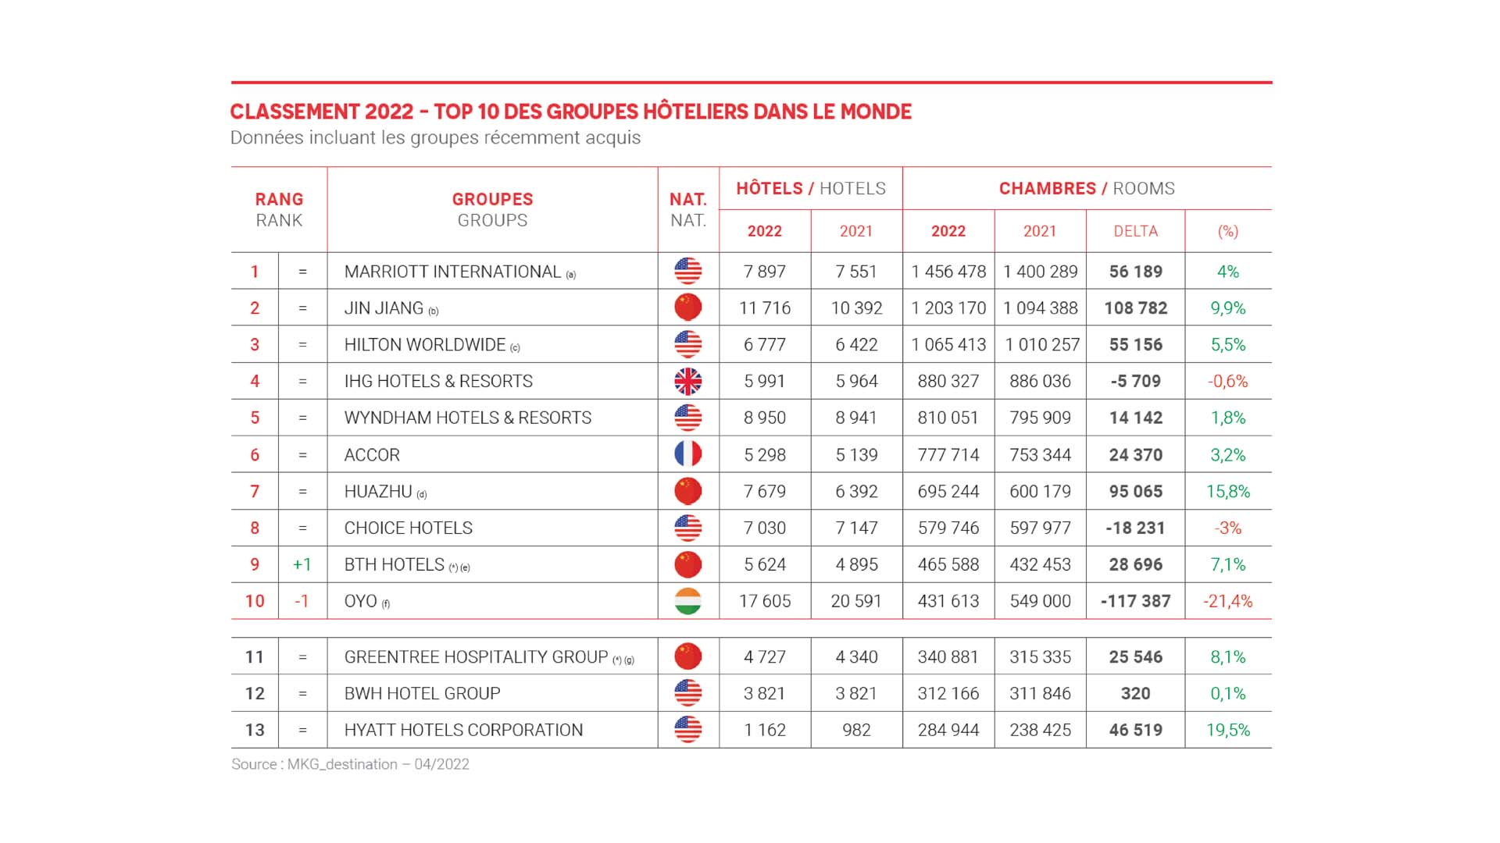
Global Turizm Ekonomisi
Kaynak: EIR 2022 Global Report

Slide 32
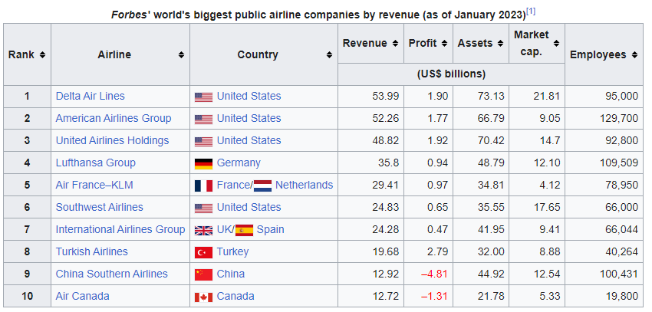
Global Turizm Ekonomisi
Kaynak: Wikipedia

Slide 33
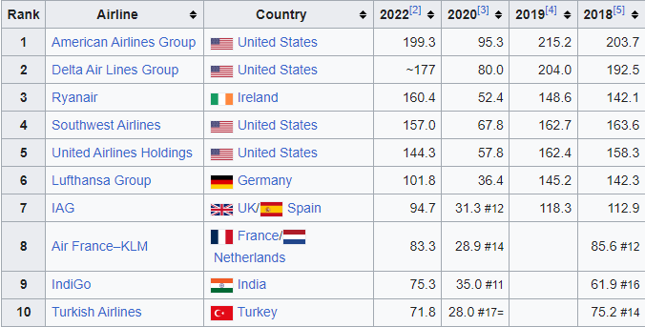
Global Turizm Ekonomisi
Kaynak: Wikipedia

Slide 34
Global Turizm Ekonomisi
Sıra | Havayolu | Ağustos 2023 Uçus Sayıları | Hizmet Verdikleri Havalimanı Sayısı | En Yoğun Havalimanı
1 | American | 179,500 | 335 | Dallas Fort Worth
2 | Delta | 146,100 | 290 | Atlanta
3 | United | 136,400 | 336 | Chicago O'Hare
4 | Southwest | 128,300 | 121 | Denver
5 | Ryanair | 102,000 | 228 | London Stansted
6 | China Southern | 76,500 | 215 | Guangzhou
7 | China Eastern | 76,000 | 208 | Kunming**
8 | IndiGo | 58,000 | 104 | Delhi
9 | easyJet | 55,500 | 145 | London Gatwick
10 | Air China | 52,700 | 185 | Beijing Capital
Kaynak: Wikipedia

Slide 35
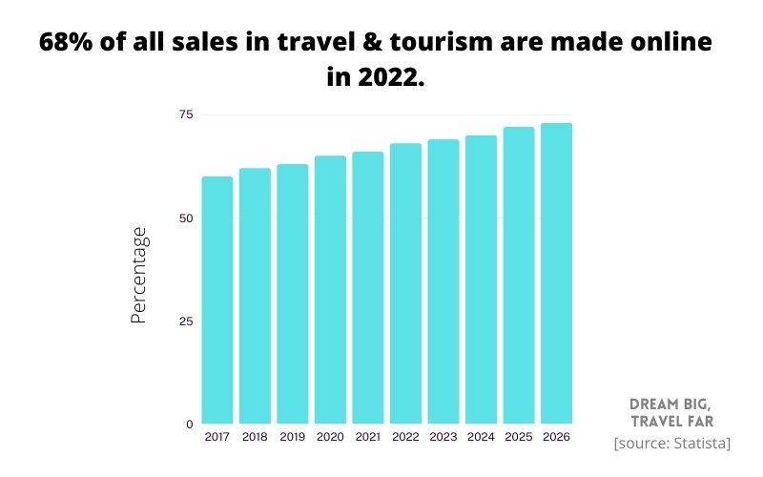
Global Turizm Ekonomisi
Kaynak: https://www.dreambigtravelfarblog.com/blog/online-travel-booking-statistics

Slide 36
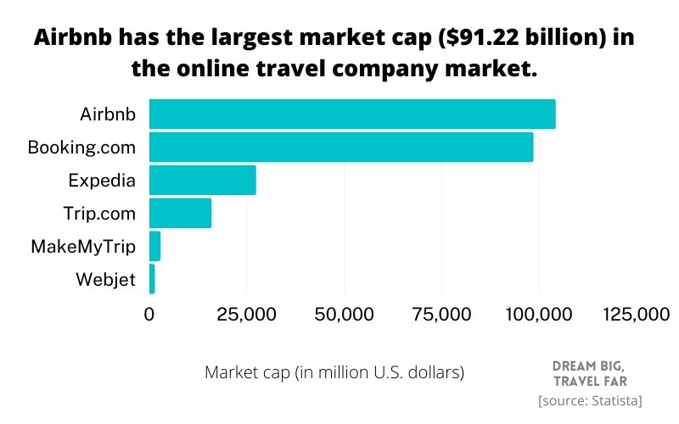
Global Turizm Ekonomisi
Kaynak: https://www.dreambigtravelfarblog.com/blog/online-travel-booking-statistics

